Slide 1
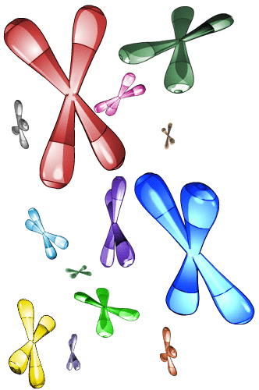



Strukturní variabilita (SV) genomu
a
„genomová“ onemocnění
Petr Kuglík
Ústav experimentální biologie PřF MU v Brně
Oddělení lékařské genetiky FN Brno

Slide 2
Osnova
Strukturní variabilita genomu (SV) a CNVs historie, význam z hlediska variability genomu a evoluce
Klasifikace CNVs, patogenní CNVs a genomová onemocnění, moderní metody detekce SV
Komplexní CNVs - chromothripsis, chromoplexis a chromoanagenesis

Slide 3
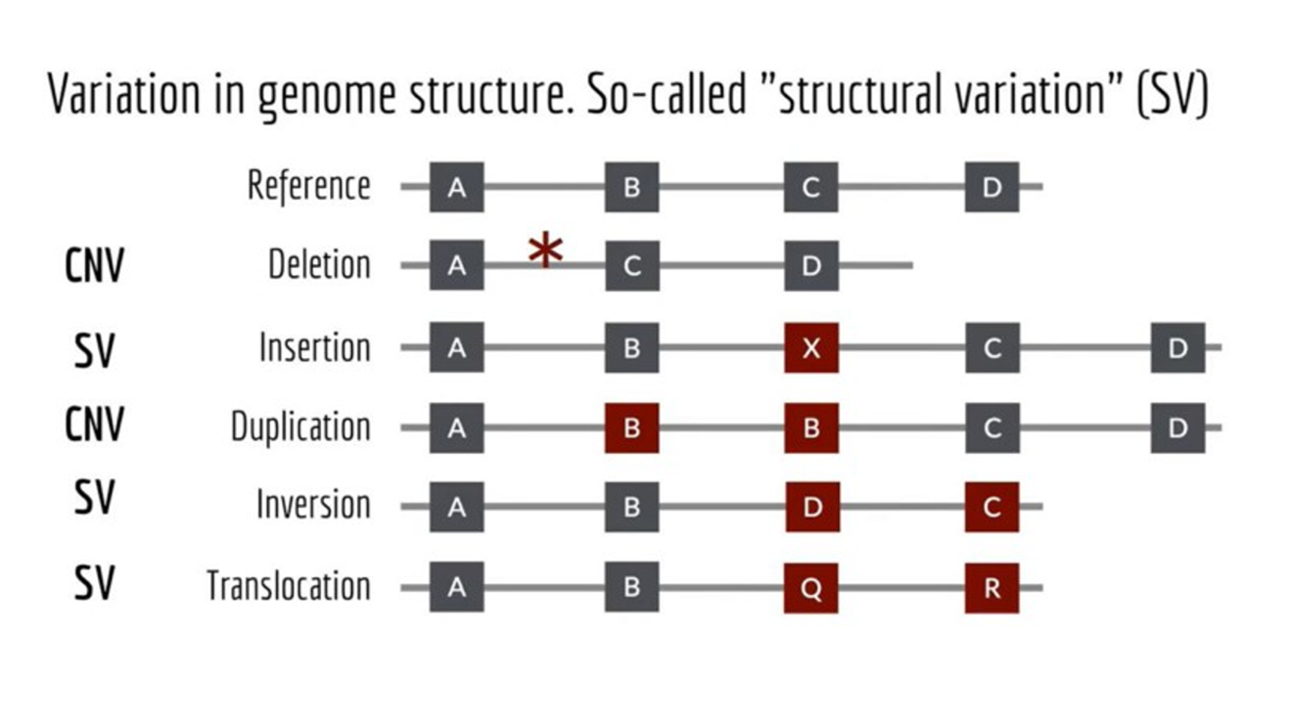
Spektrum genetické variability člověka
Genomic structural variations (SVs) are generally defined as deletions, insertions, duplications, inversions, and translocations of at least 50 bp in size
Scherer 2007 Nat Genet 39: s7

Slide 4
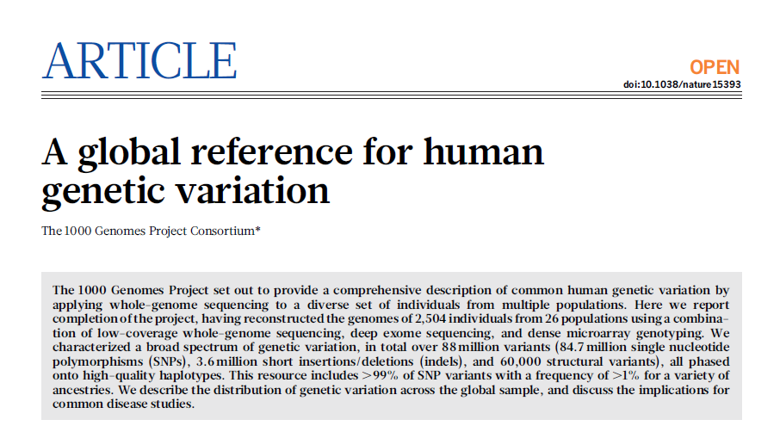
Variabilita lidského genomu –
SV má větší význam než SNP !
osekvenováno 2504 genomů člověka z různých oblastí…. (26 populací)
88 milionu variant
84,7 milionu SNP
3,6 milionu indels
60 000 SV
Nature 256, October 2015
typical genome differs from the reference human genome at 4.1 million to 5.0 million sites
99.9% of variants consist of SNPs and short indels (0, 4 – 0, 5 mil.)
structural variants affect more bases: the typical genome contains
anestimated 2,100 to 2,500 structural variants SV:
SV: cca 1,000 large deletions, 160 copy-number variants, 915 Alu insertions, 128 L1 insertions, 51 SVA insertions, 4 NUMTs and 10 inversions affecting cca 20 million bases of sequence !

Slide 5
Chromozomové aberace jako strukturní variabilita genomu
- submikroskopické změny, mikroskopické změny, změny počtu jednotlivých chromozomů, změny genomů…
a) kvantitativní - copy number variation (CNVs) – delece, duplikace, inzerce…
b) poziční – translokace
c) orientační - inverze
Variabilní počet kopií (CNVs) - segmenty DNA větší než 50 pb (1 kb) přítomné ve variabilním počtu kopií v porovnání s referenčním genomem
(Feuk et al. 2006)

Slide 6
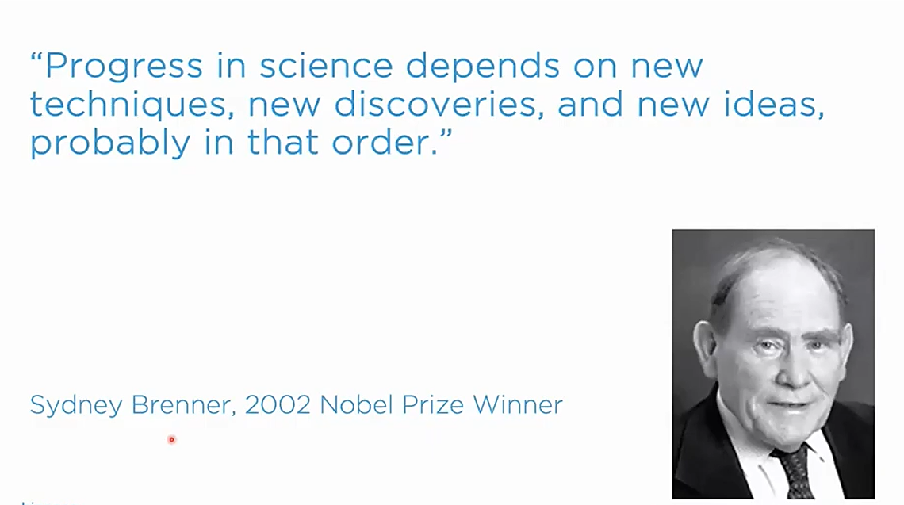

Slide 7
Chromosome sequencing: the fifth and final era of cytogenetics
The modern history of cytogenetics fits into five eras:
chromosome spreading
chromosome banding
chromosome painting (FISH)
chromosome arraying
and now chromosome sequencing !!!
Ferguson-Smith et al. 2017

Slide 8
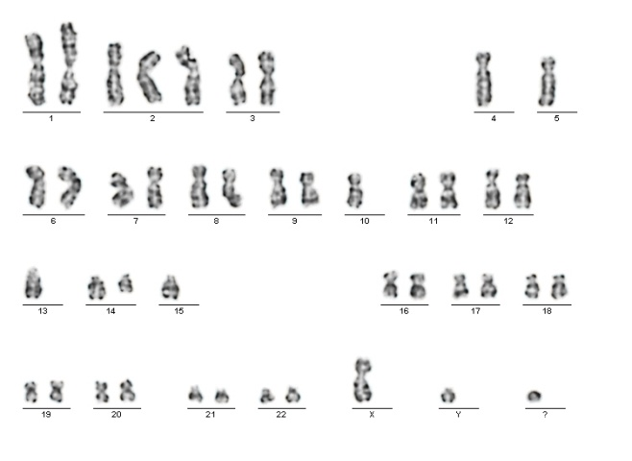
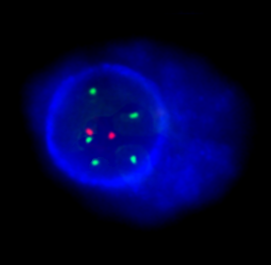
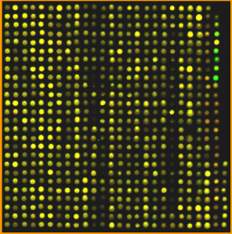
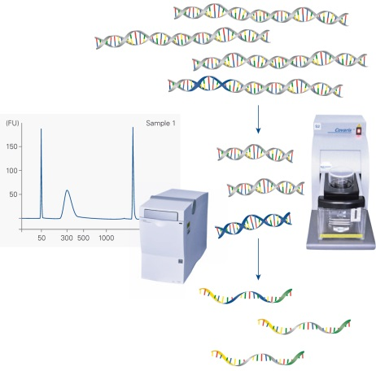
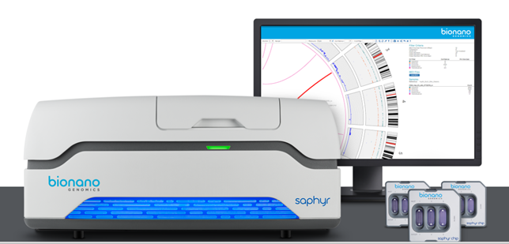

Výzkumy SV byly umožněny rozvojem nových technologií…
1971 G-pruhování (5 – 10 Mb)
1986 Molekulární cytogenetika FISH (100 kb)
1997 array-CGH (oligo 0,06 kb)
2000 NGS
2010 Optical mapping
Od chromozomů …k analýzám DNA …

Slide 9
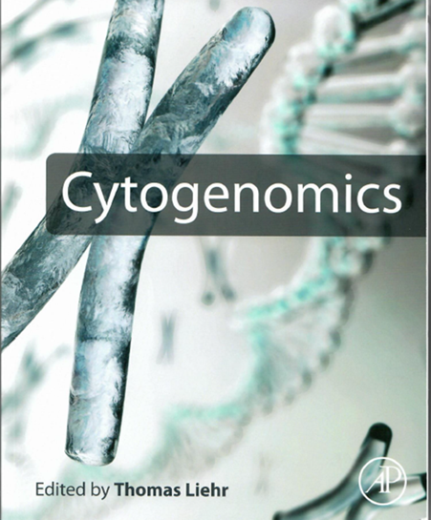
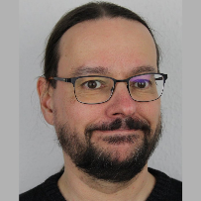
Cytogenetika 21. století = cytogenomika
Cytogenomics is used as a general term that encompasses conventional, as well as molecular cytogenetics(fluorescence in situ hybridisation (FISH), microarrays, NGS
and molecular-based techniques.
Silva et al.: European guidelines for constitutional cytogenomic analysis. European Journal of Human Genetics (2019) 27:1–16

Slide 10
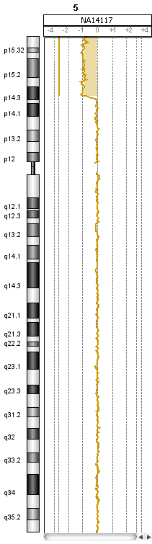
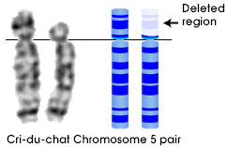
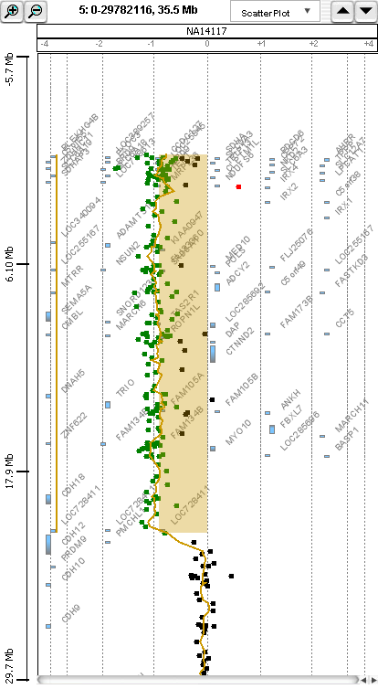
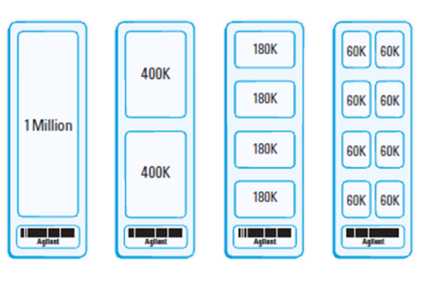
1996 DNA mikročipy - revoluce v cytogenetice
Array CGH: ~ 1000-krát větší rozlišení nebalancovaných změn než konvenční cytogenetika !!!
Tradiční karyotypování
5-10 Mb
Microarray CGH 50-100 kb
NA14117 46,XY,del(5)(qter>p14:)

Slide 11
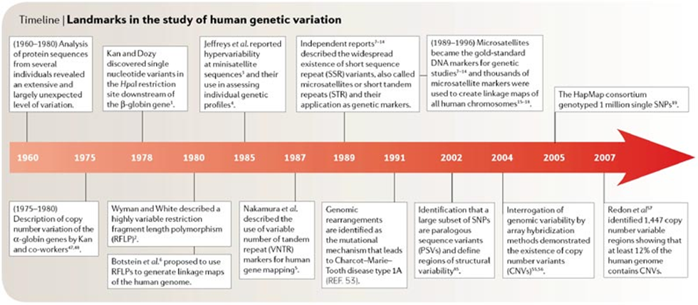
Array-CGH a objev nové genomové strukturní variability - CNVs – variabilní počet kopií
2004 – objev segmentů DNA vyskytující se v různém počtu kopií (kb - Mb) pomocí array-CGH (CNVs)

Slide 12


Copy Number Variations in the Human Genome
Signal
Person 1
Signal
Person 2
Chromosome Position
Extra DNA
Missing DNA

Slide 13
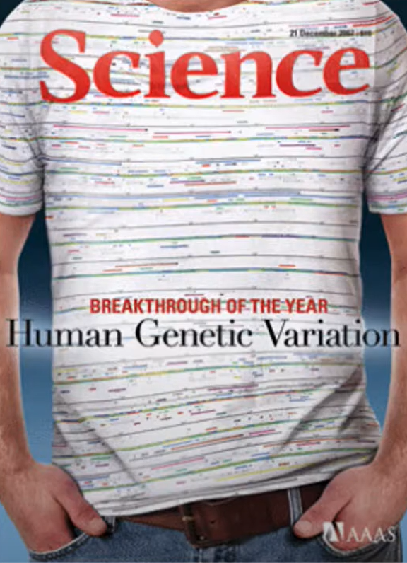


První objevy CNVs v lidském genomu
Sebat et al 2004 Science 305: 525
Iafrate et al 2004 Nat Genet 36: 949

Slide 14
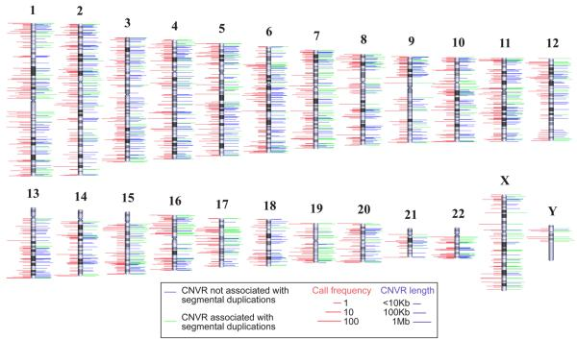
Copy number variabilní oblasti v (CNVRs) v lidském genomu - 2006
Global variation in copy number in the human genome
Richard Redon et al.: Nature. 2006 November 23; 444(7118): 444–454.
první mapa CN variabilních oblastí v lidském genomu
270 jedinců
1447 variabilních oblastí - CNVRs
CNVRs - 360 Mb
12 % genomu
Genomic distribution of copy number variable regions

Slide 15
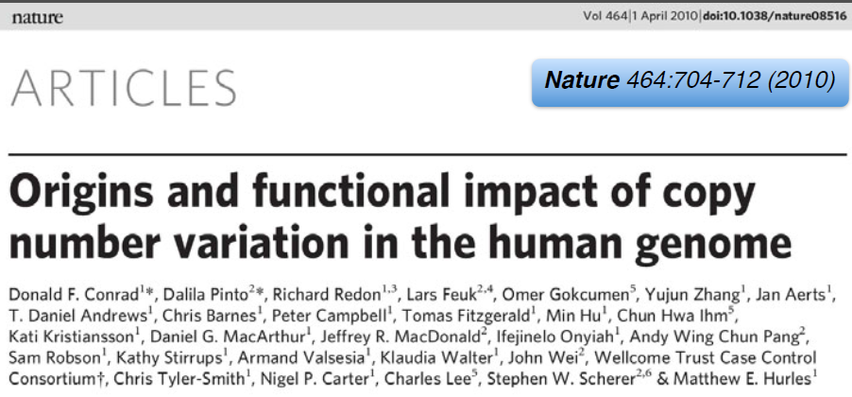
oligonukleotidový čip, 42 miliónů sond
450 jedinců
nalezeno 11 500 CNVs větších než 443 pb
průměrně 1089 CNVs / >2.5kb na osobu
2 genomy se mohou lišit CNVs o celkové velikosti až 24 Mb !!!
CNVs se překrývají s 2698 geny a ovlivňují expresi…(267 genů ztráta funkce)

Slide 16

Variabilní počet kopií - význam
CNVs – variabilní počet kopií ovlivňuje 12-16 % genomu člověka ! (privátní x populačně specifické)
průměrný genom obsahuje 3-7 vzácných CNV
5-10 % jedinců nese CNV > 500 kb, 1-2 % > 1 Mb
Význam:
variabilita lidského genomu (fenotypu)…
polymorfismus – genetická diverzita mezi jedinci
evoluce
genomová onemocnění

Slide 17
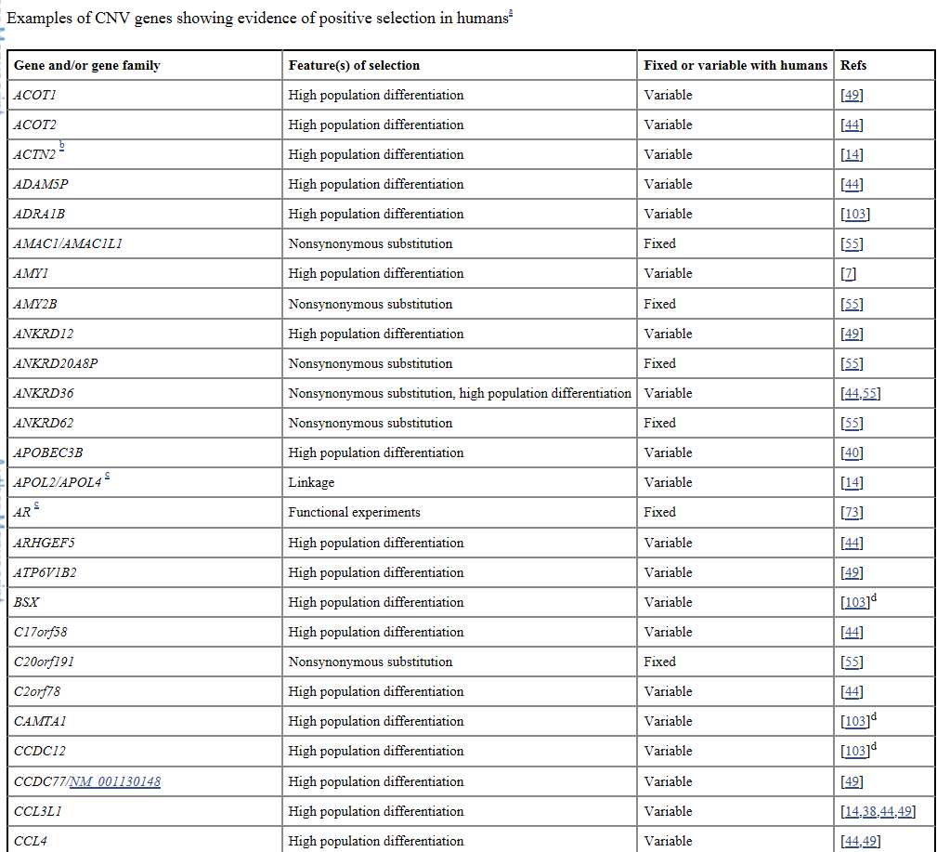
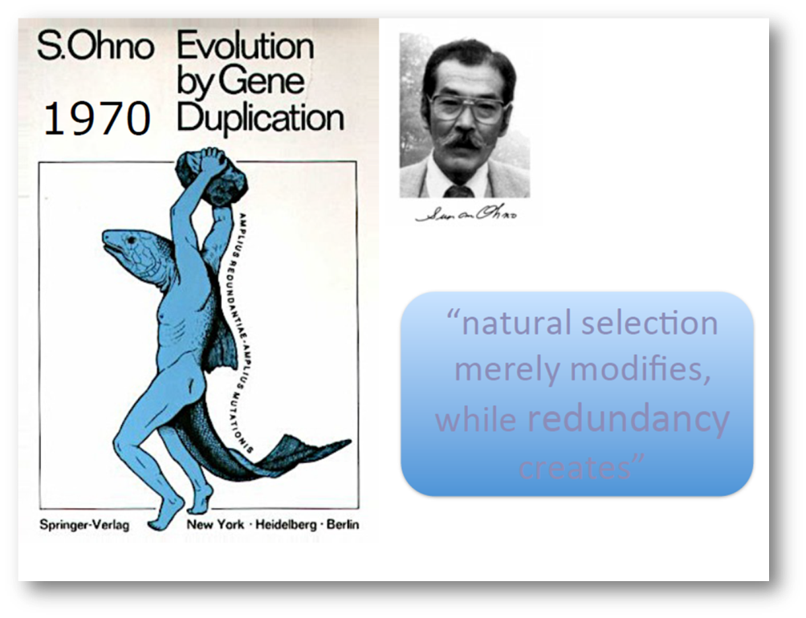
CNVs a evoluce genů - příklady pozitivní selekce u člověka
CNVs – substrát pro adaptaci a evoluci člověka
146 genů s CNVs vykazuje pozitivní selekci u člověka
duplikace i delece genů !
Např.
gen AMY1
geny podílející se na vývoji mozku, imunitního systému….
Iskow et al. 2012

Slide 18
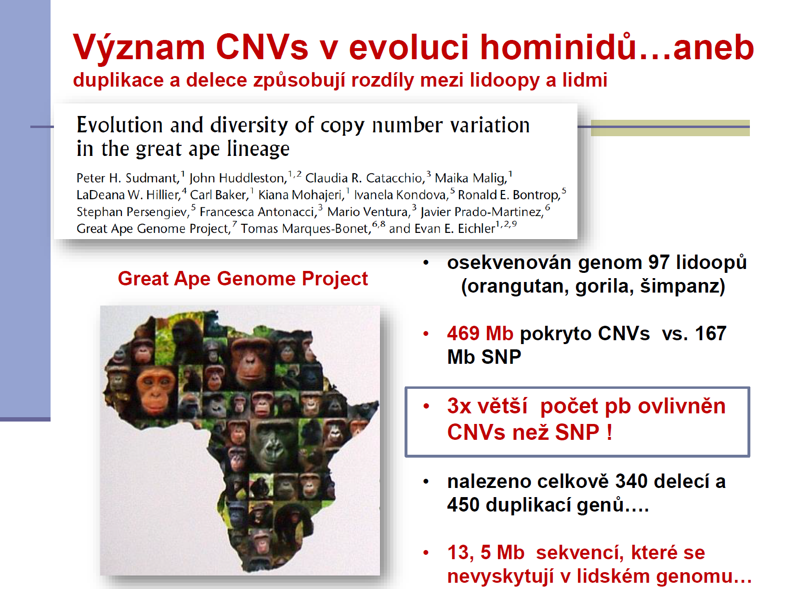

Slide 19
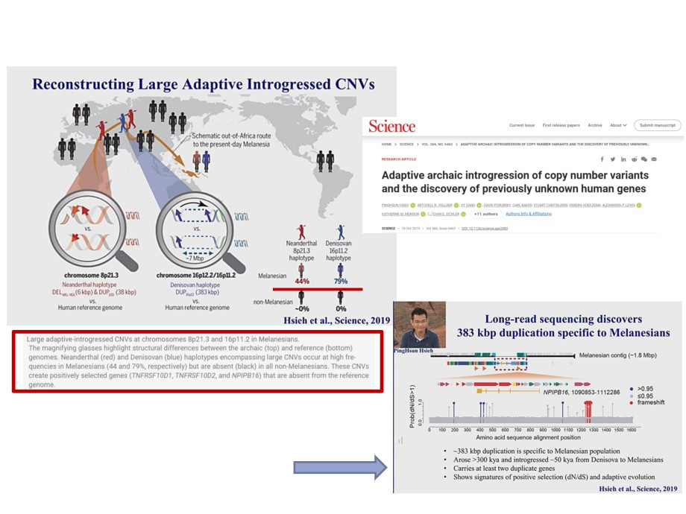
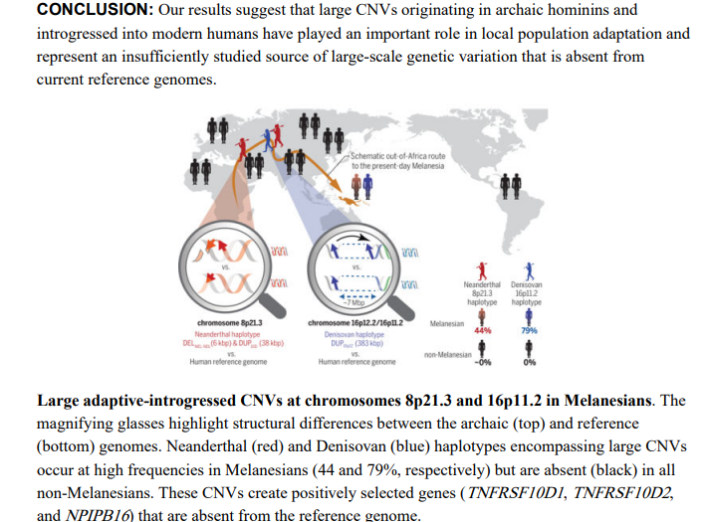
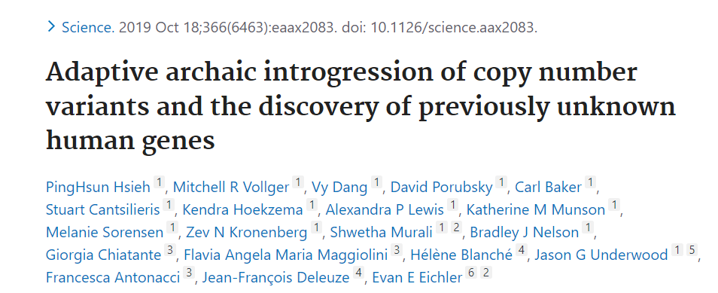
…a mají význam z hlediska diversity člověka
adaptace lokálních
populací, metabolismus,
imunitní systém…

Slide 20
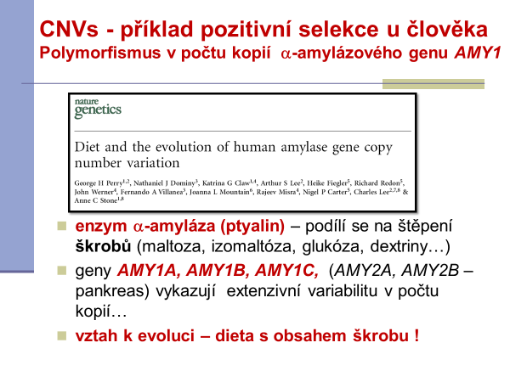
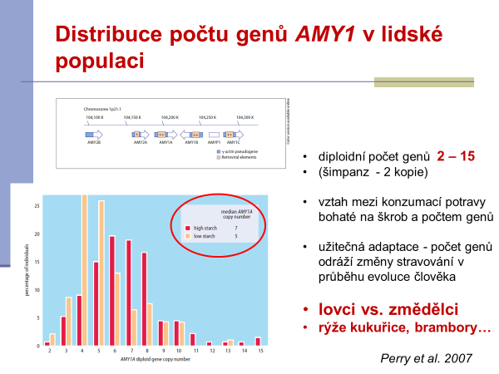
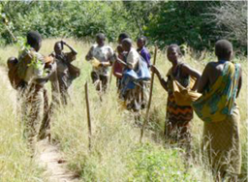
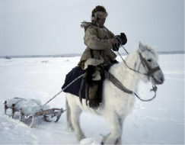

Slide 21
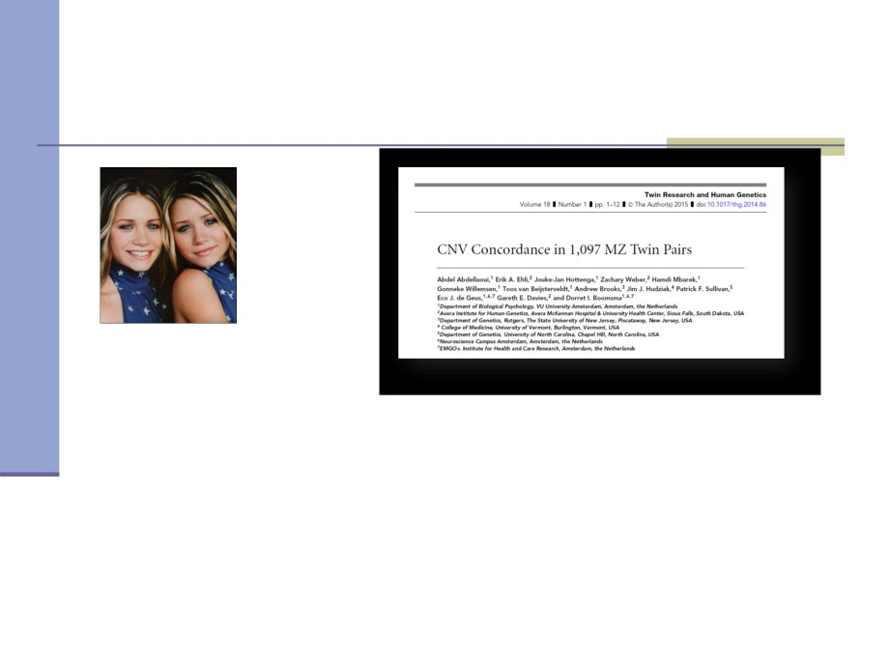
CNVs u jednovaječných dvojčat (MZD)
• MZD geneticky identická - možnost studia somatických mutací !!!
• analyzovány CNVs u 1097 párů MZD
• Affymetrix 6.0 microarray, periferní krev, bukální sliznice….
• nalezeno celkem 4,415 konkordantních delecí a 3,037 duplikací
• zjištěno 153 de novo vzniklých diskordantních CNVs > 100 kb
často v 15q11.2

Slide 22
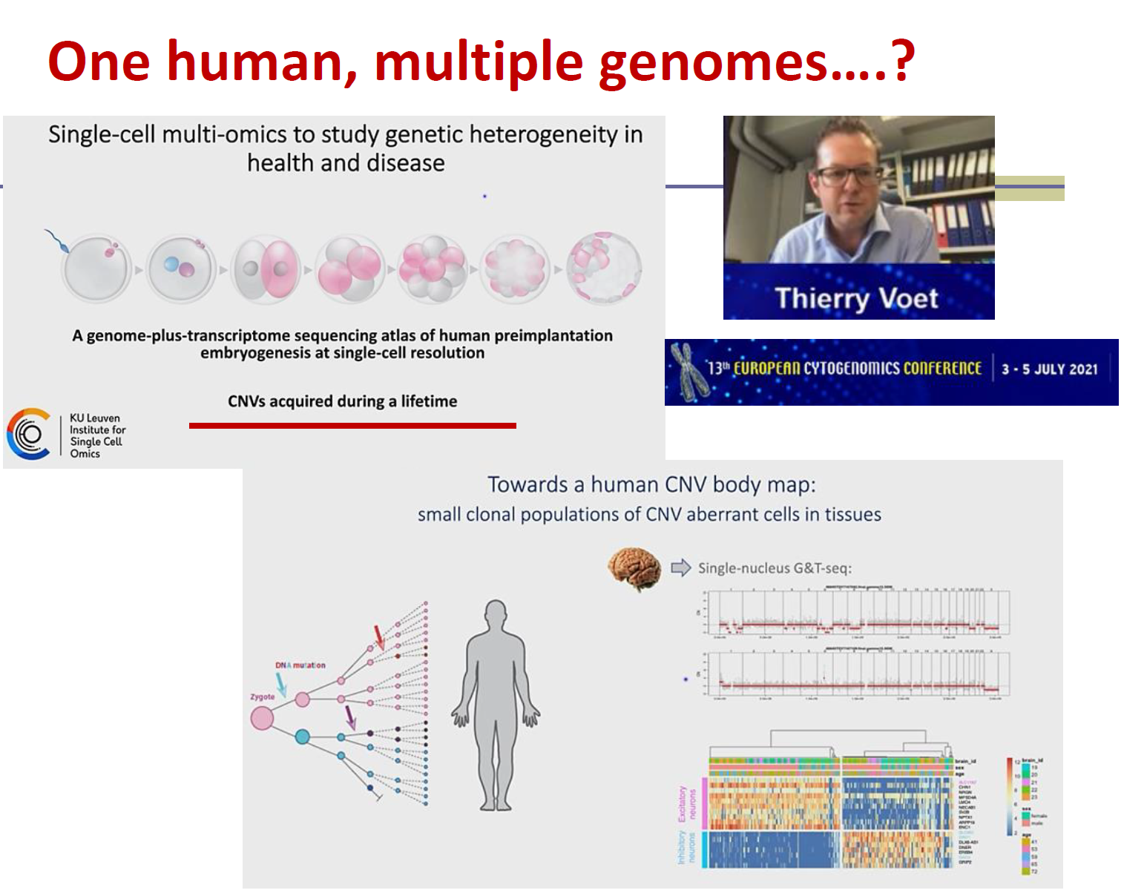

Slide 23

CNVs a genomová onemocnění
◼ co CNVs způsobujía jak vznikají
◼ jak je klasifikujeme
◼ jak je můžeme detekovat

Slide 24
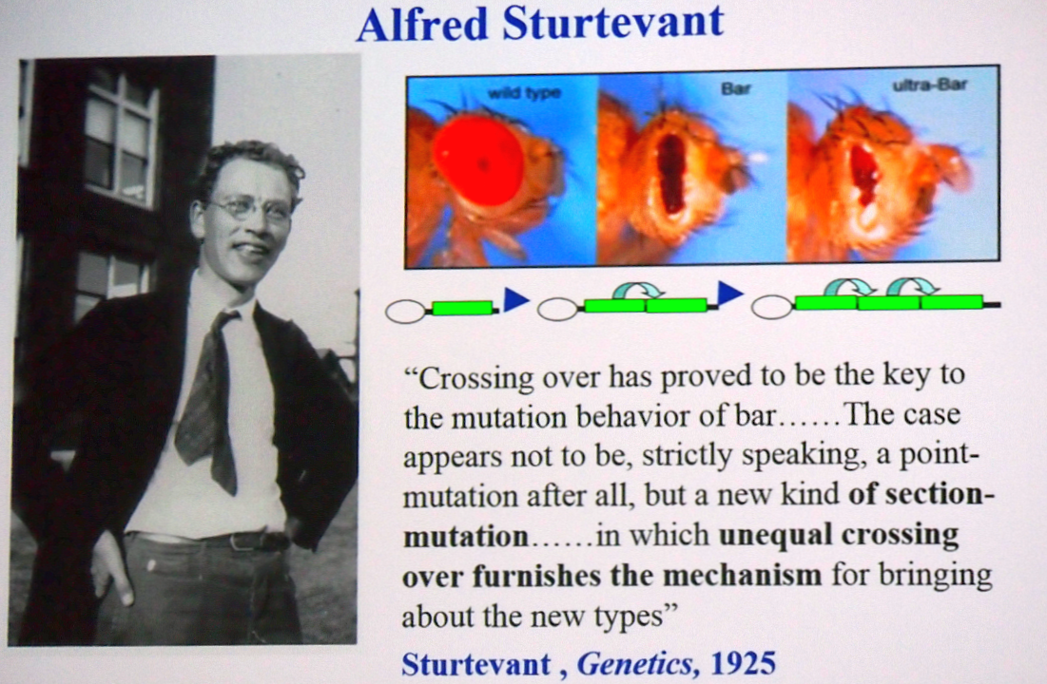
První pozorování vlivu CNV na fenotyp -- duplikace a mutace Bar u drozofily

Slide 25
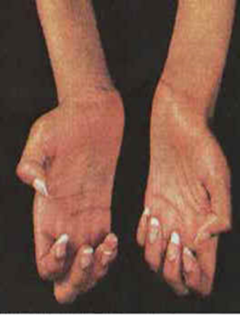
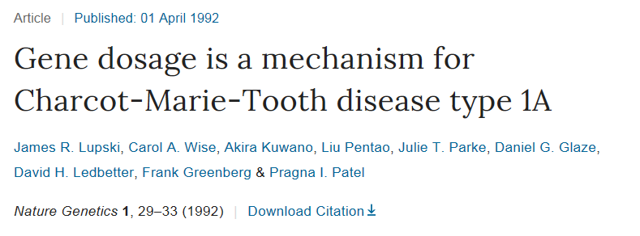
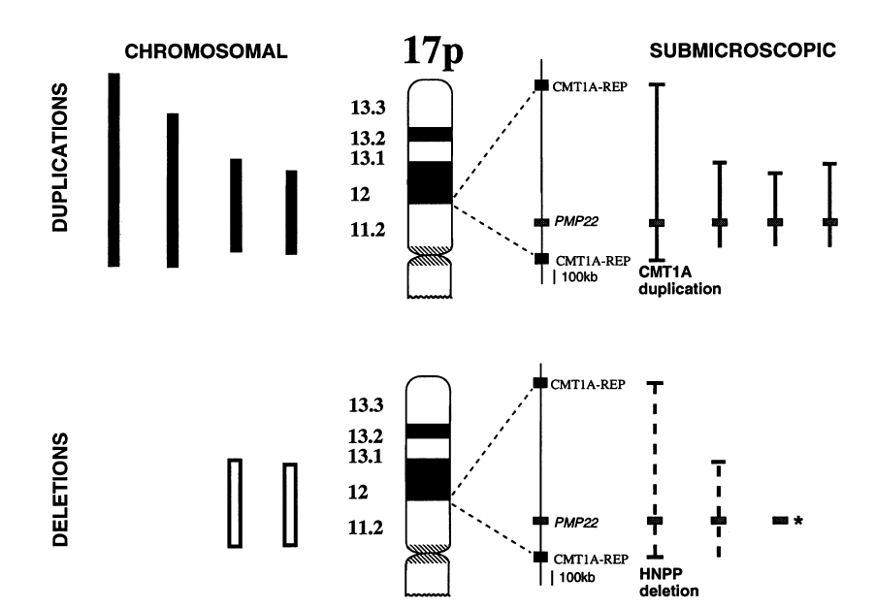
CNVs a efekt prvně popsaný genové dávky u člověka
Prof. J. Lupski, 2018 Victor A. McKusick Leadership Award
Hereditární motorická a senzorická neuropatie -
duplikace genu PMP22 – peripheral myelin protein 22 - postižení končetin, atrofie svalstva, porucha citlivosti..

Slide 26
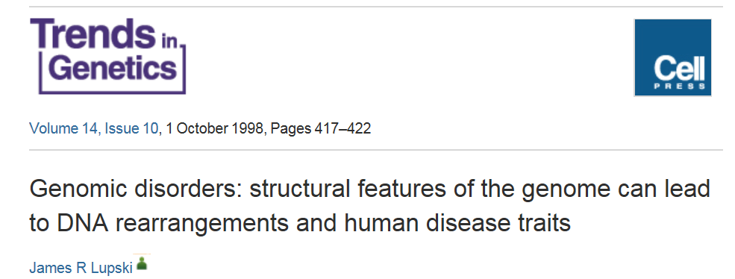
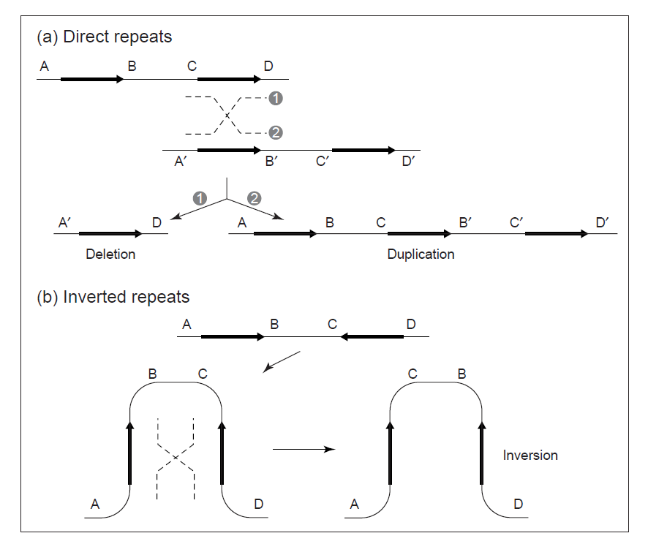
CNVs a genomová onemocnění proč… a jaké mechanismy….
Genomové choroby (genomic disorders) – vznikají v důsledku přestaveb genomu způsobujících zisky či ztráty genů (CNVs)
Evoluce lidského genomu - duplikace genů, genových segmentů a repetitivních sekvencí
Vhodné podmínky pro nehomologní rekombinaci, při níž může docházet k přestavbám chromozomů
Genomic rearrangements resulting from recombination between repeated sequences.

Slide 27
LCRs a SDs v genomu
cca 50 % genomu tvoří repetitivní sekvence zahrnující mj.
repetitivní sekvence o nízkém počtu kopií (LCRs) – intrachromozomální duplikace o velikosti >10 kb s > 97 % sekvenční identitou (10-400 kb), vytváří shluky s přímou či inverzní orientací
segmentální duplikace (SDs) – segmenty o velikosti > 1 kb s > 90 % sekvenční identitou
více než 5,4 % lidského genomu je pokryto SDs
průměr 18,5 kb
1 % – 14 % každého chromozomu obsahuje SDs
3,4 % až 10,7 % genů může být duplikováno
Zhang et al. 2004

Slide 28
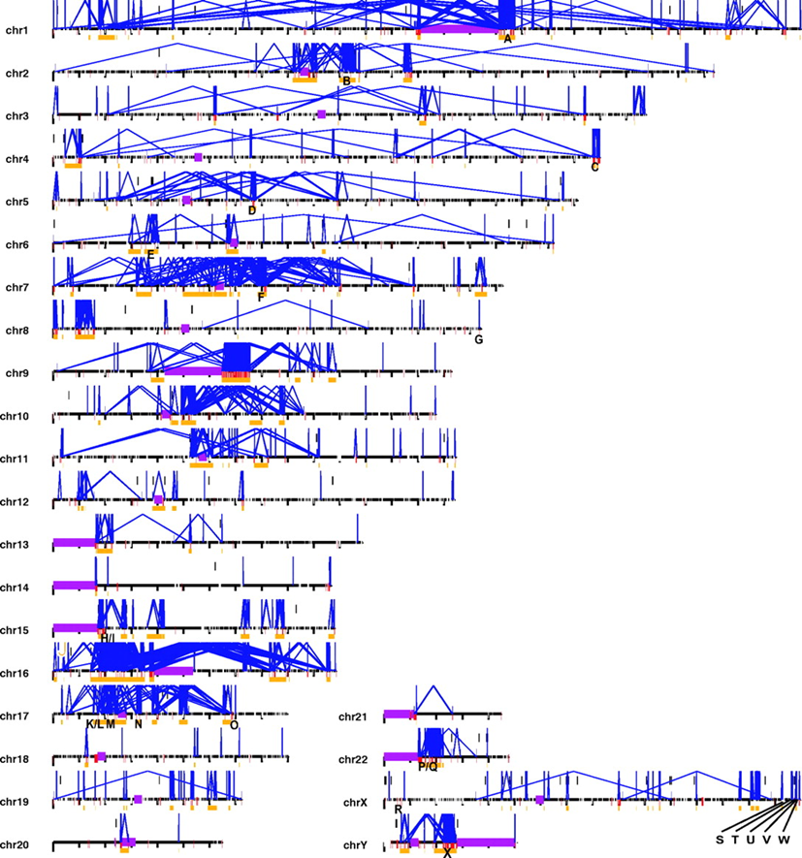
Architektura GENOMU vs. GENOMOVÁ ONEMOCNĚNÍ
lidský genom je náchylný k strukturní variabilitě v důsledku existence LCRs a SDs !
existuje asi – až 8000 „hot spots“ v genomu - tvořeny unikátní sekvencí (o délce 50 kb – 10 Mb), která je ohraničena vysoce homologními úseky DNA, (LCR) či SDs
substrát pro nealelickou homologní rekombinaci v meióze (NAHR)
nerovnoměrný crossing-over
delece, duplikace, inverze, translokace divergence genomu
genomová onemocnění !
Rozložení intrachromozomálních a interchromozomálních duplikací (≥10 kb; ≥95%) v
genomu
Jeffrey A. Bailey et al. Science 2002;297:1003-1007

Slide 29
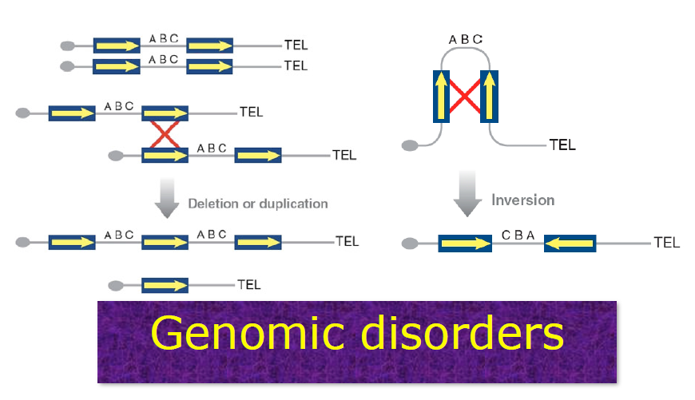
Nealelická homologní rekombinace (NAHR)
rekombinace mezi repetitivními sekvencemi (SDs nebo LCRs)

Slide 30
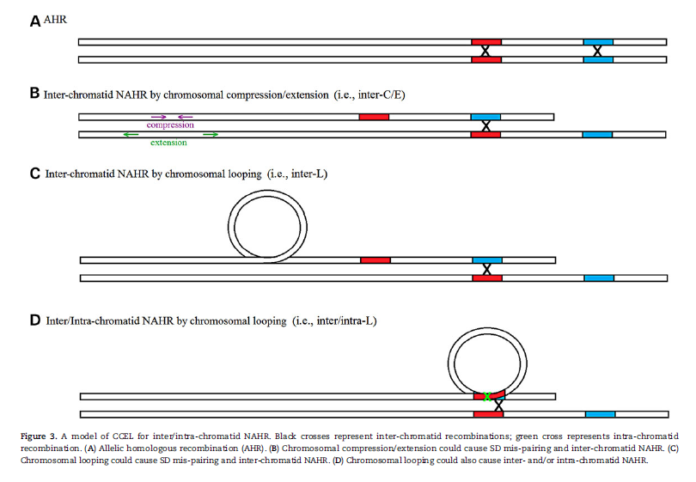
Mechanismy vzniku NAHR
NAHR může být inter- nebo též intrachromatidová
Penk et al. 2015

Slide 31
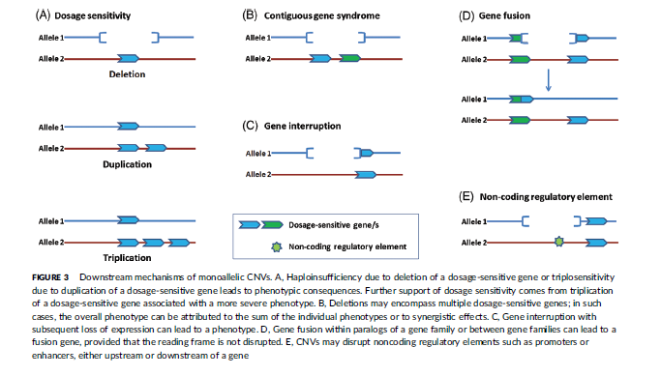
Mechanismy, kterými CNVs mohou ovlivňovat fenotyp I - monoalelické
Genová dávka, haploinsuficience, disrupce, fúze genů ….
Harel and Lupski 2017
Notes:
Figure 1. CNV influencing gene dosage and expression and disease. There are a number of mechanisms by which CNVs potentially could have an effect on gene expression and phenotypic traits. Well-documented examples involve regions with multiple genes deleted in microdeletion syndromes and microduplication syndromes (A), where there is a direct correlation between genotype and phenotype. Copy number polymorphisms where a gene is located entirely within a region that varies in copy number (B) have also been described to show a direct correlation between gene copy number and gene expression. Another mechanism by which CNVs may have an influence on disease phenotype is if the remaining copy harbors a risk allele that becomes apparent only in the hemizygous state (C). The opposite scenario may also occur, with an increased number of copies harboring a risk allele, causing a concurrent increase in disease susceptibility. It can also be hypothesized that CNVs may affect gene expression without directly changing the gene copy number. Gains or losses affecting the regulatory elements or promoter regions can also be important contributors to differences in gene expression. This could involve either loss of an element of transcriptional regulation (D and F) or a loss/gain changing the structural properties of DNA inhibiting enhancer interaction, chromatin structure or access of transcription factors to their binding sites (E). Interaction and additive models with any of these scenarios combined or in combination with any type of variation at other loci can be expected to be the cause of more complex genetic traits.

Slide 32
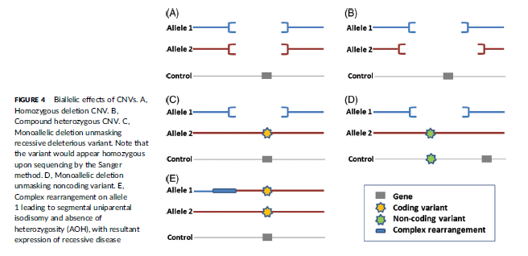
Mechanismy, kterými CNVs mohou ovlivňovat fenotyp II - bialelické
Bialelická delece, projev recesivní alely, nekódující varianty…
Harel and Lupski 2017

Slide 33
  Koncept „genomic disorders“!
od poč. 21. století dochází ke změně pohledu na příčinu některých vrozených genetických onemocnění…
genocentrický (gene - specific) vs. genomický přístup…
CNVs - genomová onemocnění (genomic disorders) - 1.7 ×10⁻⁶ to 1.0 × 10⁻⁴ per locus per generation
onemocnění vzniklá bodovými mutacemi - 1.8–2.5 × 10⁻⁸ per base pair per generation
genomová onemocnění u člověka vznikají 1000 až 10 000 častěji než onemocnění vyvolaná bodovými mutacemi !

Slide 34
CNVs a jejich klinická klasifikace
◼ CNVs
• benigní
• pravděpodobně benigní
• patogenní
• pravděpodobně patogenní
• nejasného významu (VOUS)

Slide 36
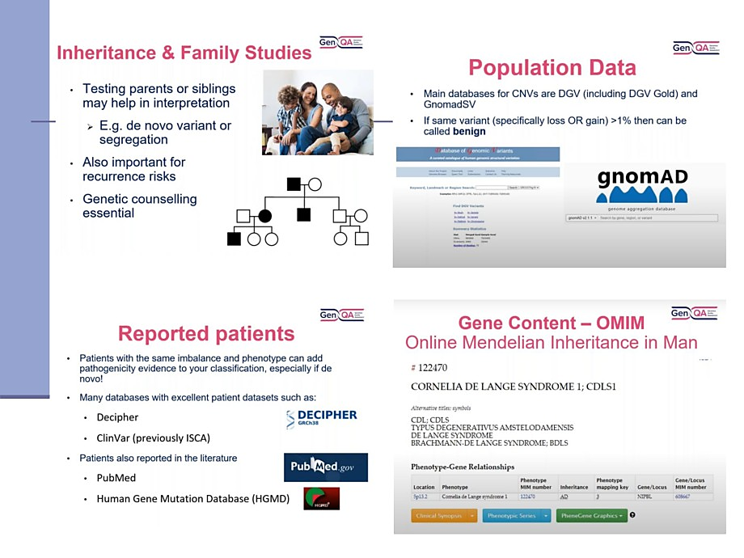

Slide 37
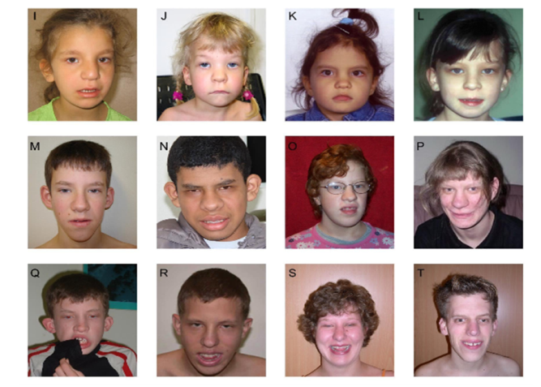
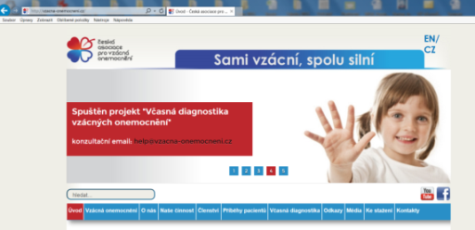
Mikrodeleční/mikroduplikační syndromy (MMS) jako příklady patogenních CNVs
příčina - drobné mikrodelece (duplikace) DNA segmentů (2-4 Mb), které nejsou detekovatelné klasickými cytogenetickými metodami
pacienti mají společné specifické klinické příznaky…dříve popis dle fenotypu („phenotype first“…)
variabilní expresivita, neúplná penetrance….
efekt genové dávky, haploinsuficience…
rekurentní (LCRs) vs. nerekurentní ….
korelace genotyp – fenotyp – genetické poradenství
četnost menší než 1 : 2000 - vzácná „chromozomová“ onemocnění !

Slide 38
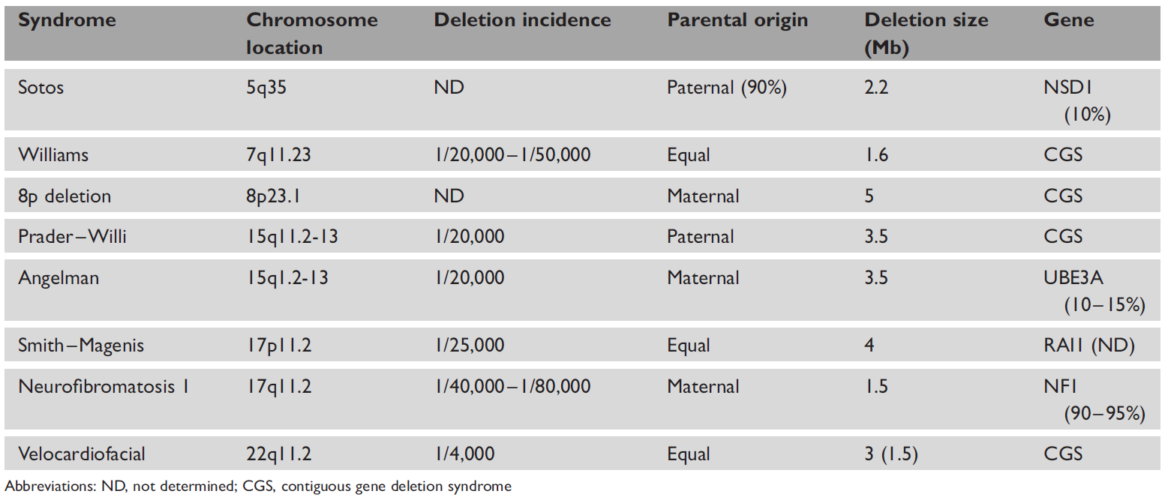
Charakteristiky nejčastějších rekurentních mikrodelečních syndromů
Pleiotropie, variabilní expresivita…
Viz. přednáška Cytogenetika
Devriendt and Vermeesch 2004

Slide 39
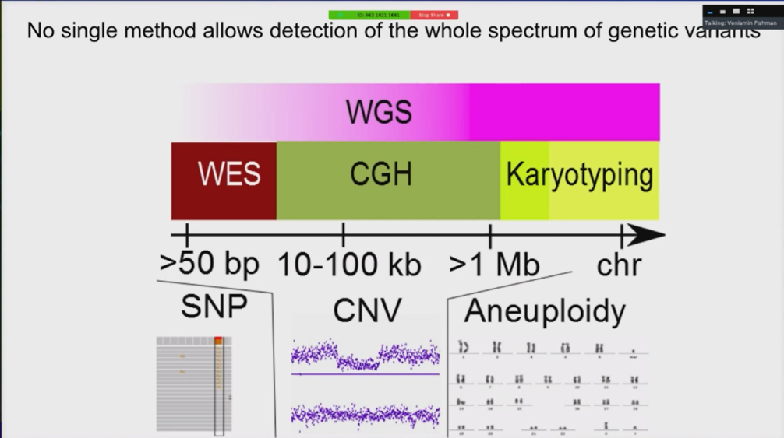
Moderní metody detekce SV
sekvenování
optické genomové mapování
Fisman V., 2021

Slide 40
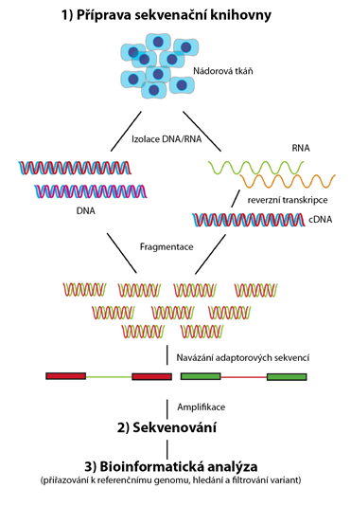
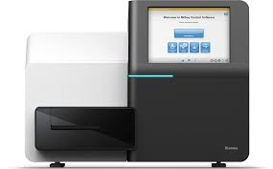
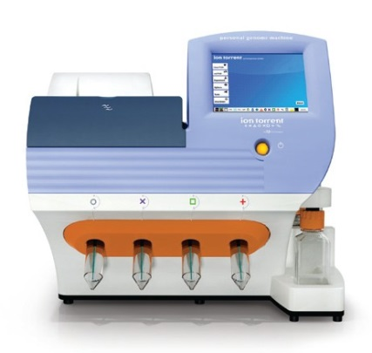
Masivní paralelní sekvenování – NGS a cytogenetika
Princip
nové typy sekvenátorů (odtud NGS – next generation sequencing) umožnují paralelní sekvenování až tisíců molekul DNA současně = nižší náklady, úspora času….
Workflow
izolace DNA
fragmentace
příprava templátu neboli vytvoření knihovny amplikonů - amplifikace
sekvenování a detekce inkorporovaných nukleotidů
analýza dat – bioinformatické zpracování
Cílené (panel genů)
Exomové (WES)
Celogenomové (WGS)

Slide 41




Příklady využití sekvenačních technik v cytogenetice - aneuploidie
Neinvazivní prenatální diagnostika – detekce trizomií chromozomů 13,18,21, X a Y pomocí sekvenování
10.- 12. t. g.
volná fetální DNA v krvi matky
Preimplantační genetický screening aneuploidií pomocí NGS

Slide 42


Problémy s detekcí strukturní variability (SV) - pomocí NGS

Slide 43



NGS a strukturní variabilita
krátká čtení <300 pb Illumina, nedetekují >70 % SV větší než 50 pb,
přítomnost repetitivních sekvencí (telomery, centromery, akrocentr. chromozomy…)
Bocklandt S. 2021

Slide 44


Slide 45
NGS vs. cytogenetika
Určité strukturní změny chromozomů nemusí být zachyceny pomocí NGS !!!!
Pomocí WGS nelze spolehlivě detekovat aberace v případě:
A) malých mozaiek či klonů…
B) Robertsonovských translokací…
C) malých markerových chromozomů…
D) balancovaných translokací s místem zlomu v nekódujících sekvencích…

Slide 46




Slide 47



Změny detekované na úrovni DNA mohou být způsobeny různými strukturními přestavbami chromozomů!
Příklad
Ztráty DNA sekvencí (array-CGH, NGS) mohou být způsobeny různými strukturními změnami chromozomů !!!
Důležité pro genetické poradenství !

Slide 48

Existuje univerzální metoda, která by nahradila vše?

Slide 49


Slide 50



Slide 51




Slide 52

Co umí optické genomové mapování (OGM)

Slide 53



Optické mapování genomu - postup
long linear single DNA molecules (median size >250 kb)
Značení - sekvenční motiv CTTAGG vyskytující se každých 5 kb v genomu
Bionano Genomics (https://bionanogenomics.com/technology/platform-technology/)

Slide 54



Toegelová H. 2016

Slide 55

Detekce chromozomových aberací pomocí optického mapování
reference
vzorek

Slide 56

OGM – příklady chromozomových aberací
delece 8p22p21.3
t(5;8)(p13.1;p11.2)
inverze 13q
marker X
Mantere et al. 2021

Slide 57

OGM - příklad translokace (13;20)(q32;p13)
Dremsek et al. 2021

Slide 58

OGM – cytogenetika budoucnosti?

Slide 59
Komplexní SV

Slide 60

Komplexní chromozomové přestavby (complex chromosomal rearrangements – CCRs)
strukturní přestavby (de novo či zděděné)při kterých dochází ke 3 a více zlomům postihující 2 a více chromozomů
časté chromozomové změny u mnoha nádorů – získané aberace
vzácné chromozomové změny – vrozené aberace (cca 300 případů na celém světě)
CCRs jsou klasifikovány do 3 skupin:
chromothripsis
chromoplexis
chromoanasynthesis
chromoanagenesis
Příklad komplexního karyotypu u nádoru

Slide 61



2011 – objev „chromotripsis“u pacientky s CLL
NGS - 42 genomových přestaveb
Rearrangements on Chromosome 4q in a Patient with Chronic Lymphocytic Leukemia

Slide 62
Chromothripsis aneb chromozomy v krizi
chromothripsis (z řeckého chromos – chromozom a thripsis – rozdělení na kousky)
jedná se o desítky až stovky přestaveb na jednom či více chromozomech vzniklé náhle při jedné katastrofické události
chromozom nebo jeho část je roztříštěn na malé kousky a ty jsou pak následně pomocí reparačních mechanismů náhodně poskládány zpět
toto složení ovšem není úplně přesné, některé části mohou být sestaveny v jiném pořadí, mohou chybět či být duplikovány
chromothripsis prokázána u různých typů nádorů, ale též u vrozených genetických onemocnění (PMR, vývojové vady)

Slide 63

Chromothripsis - charakteristika
desítky až stovky přestaveb vzniklých při jedné náhlé události
postižen je pouze jeden nebo několik málo chromozomů
místa zlomů vytváří shluky ve specifické oblasti chromozomu
přestavěné chromozomy vykazují delece, duplikace či „copy-number“ neutrální přestavby (translokace, inverze)
oscilace 1, 2 či 3 kopií
Cytogenetické důsledky - komplexní přestavby
delece tumor supresorových genů, amplifikace onkogenů, vznik fúzních genů…
Meyerson and Pellman 2011

Slide 64

Zemanová Z. et al.

Slide 65

Profil array-CGH - chromothripsis 18 (pacient s mnohočetným myelomem)
delece
duplikace
1) H-MM profil (+3,+5,+9, +11, +15,+19), zisk v oblasti 1q21 a 16p12.1 - 16p13.3, ztráty materiálu v oblasti 8p, 16p13.3; -X
2) arr18p11q32.3(64748-78012829)cth 12x delece, 4x zisk, 2x amplifikace

Slide 66

Objev chromothripsis přinesl nový pohled na úlohu chromozomových změn při tvorbě nádoru ! a) model of „multistep tumor development“ - postupná kumulace mutací a genomových změn b) „chromothripsis – driven tumor development“ – jedna katastrofická událost
Rode et al. 2016

Slide 67
Chromothripsis u nádorových onemocnění
výskyt 3 – 5 % všech nádorových onemocnění
chromothripsis prokázana u leukémií, mnohočetného myelomu, karcinomu tlustého střeva, meduloblastomu, neuroblastomu…
častý výskyt u nádorů kostí (až 25 %)- osteosarkom, Ewingův sarkom, chondrosarkom
chromothripsis – horší prognóza !!! – rozsáhlé přestavby - delece, duplikace, inverze, inzerce - deregulace velkého počtu genů !!!
selekční výhoda, proliferace buněk….

Slide 68

Pacienti s MM a chromothripsis – rezistence k nejmodernějším protinádorovám lékům – Bortezomid (Velcade) ?

Slide 69

Molekulární mechanismus rozpadu chromozomů = mnohonásobný dvouřetězcový zlom (DSB)
Pandey and Raghavan 2018

Slide 70


Chromothripsis – molekulární mechanismy vzniku aberantních chromozomů – chybná reparace DSB
Chybující reparace
po celý buněčný cyklus
Bezchybná reparace
S – G2 fáze

Slide 71


Co může spustit rozpad chromozomů vnější faktory
Virové infekce
Ionizující záření
Cannabis exposure

Slide 72

Co může spustit rozpad chromozomů vnitřní faktory
chyby při segregaci chromozomů – vznik mikrojádra….
předčasná kondenzace chromozomů (PCC) v mikrojádře
porucha telomer – zkrácení, fúze sesterských chromatid, masivní rozpad…
selhání apoptózy
mutace genu p53
replikační stres – inhibice DNA polymerázy…
Rode et al. 2016

Slide 73


Jak vzniká chromothripsis - A model of chromothripsis and aneuploidy via micronucleus formation
vznik mikrojádra
defektivní a opožděná replikace chromozomu v mikrojádře – poškození DNA
předčasná kondenzace chromozomu
masivní rozpad chromozomu v mikrojádře
spojení fragmentů – vznik derivovaného chromozomu s chromothripis
začlenění do jádra
Forment et al. 2012

Slide 74

Chromothripsis a mutace genu p53 předchází mutace genu 53 chromothripsis?

Slide 75

Chromoplexis chromo – chromozom, plexis - restrukturalizace
jediná katastrofická událost….
rozpad chromozomů - vznik mnohonásobných translokací a delecí postihující až 7 chromozomů (vznik fúzních genů)
nalezena u nádoru prostaty (delece genu PTEN či tvorba TMPRSS2-ERG fúzního genu), nádoru nádoru plic, melanomu…
Pellestor 2019

Slide 76

Chromoanasythesis – mechanismy
ABERANTNI REPLIKACE v důsledku jedné katastrofické události
blokování replikační vidlice a změna templátového vlákna (fork stalling and template switching, FoSTeS) nebo
replikace způsobená zlomem zprostředkovaná mikrohomologií (microhomology-mediated break induced replication, MMBIR)
tento typ komplexních přestaveb je spojován s výskytem častějších duplikací, triplikací, inverzí…..vyskytuje se u vrozených VV, PMR…..
Pellestor 2019

Slide 77

Chromothripsis vs. chromoanasynthesis – rozdíly
Chatron N. ESHG 2020

Slide 78

Ukázka chromoanasyntesis s opakovanými amplifikacemi na chromozomech 22 a 18 u tří pacientů s PMR a VVV
Masset et al. 2016

Slide 79
Chromoanasythesis při gametogenezi
konstituční chromothripsis může vznikat ve spermiích, vajíčkách, raných embryích….
častěji postižen původem otcovský chromozom (spermatogeneze citlivější k poškození DNA …vysoký počet dělení, omezená reparační kapacita)
vznik komplexních přestaveb, delece, duplikace, inverze, translokace…ale méně změn…
pouze chromothripsis vedoucí k balancovaným aberacím je životaschopná !
důsledkem jsou pacienti s dysmorfickými rysy, vývojovými vadami, PMR…

Slide 80


Chromoanagenesis v preimplantačních embryích
Lidská preimplantační embrya vykazují vysoký stupeň chromozomové instabillity:
aneuploidie, chaotický karyotyp - 60%
mozaicismus - 20-50 %
často chromoanagenesis !
Příčiny: rychlé dělení,mitotické chyby, replikační stres, tvorba mikrojader…..

Slide 81

Chromothripsis u vrozených chorob -příklad
Loeys-Dietzův syndrom - je autozomálně dominantní genetické onemocnění, které se podobá Marfanovu syndromu.
Toto onemocnění je způsobeno mutací v genech kódující TGF-β signální dráhu. Tato dráha reguluje buněčnou proliferaci, diferenciaci a reguluje několik funkcí pojivové tkáně. Narušení genů kódujících TGF-β signální dráhu nebo jejích složek je příčinou několika lidských patologií, jako jsou aneurisma aorty, skolióza, arachnodaktylie, hrudní deformace, hyperflexibilitu kloubů a mentální postižení.

Slide 82
Loeys–Dietzův syndrom a chromothripsis
Kazuistika - 18 letá ženy nízkého vzrůstu, která měla nízké IQ (70), vývojové vady, srdeční anomálie, skoliózu, morfologické anomálie kostí, hyperflexibilitu kloubů a mnoho dalšího, které odpovídají mutaci v genech pro TGF-β signální dráhu - Fontana, et al. (2014)
Genetická analýza pomocí aCGH prokázala 6 zlomových míst (čtyři na chromozomu 1, jedno na chromozomu 9 a jedno na chromozomu 21) a čtyři de novo delece zahrnující 20 genů
Array-CGH identified the interstitial deletion of four regions: 1q41, that was approximately 5.23 Mb in size; 1q43 (1.33 Mb); 9p24.3 (158.71 kb); and 21q22.12 (826 kb).
Deletované OMIM geny - SMYD2, PTPN14, CENPF, KCNK2, KCTD3, USH2A, ESRRG, SPATA17, RRP15, TGFB2 (1q41); CHRM3 (1q43); KANK1 (9p24.3); RCAN1, CLIC6, RUNX1 (21q22.12).
Tyto aberace se shodují s kritérii pro chromotripsis, konkrétně v bodech:
Na jednom chromozomu, rameni chromozomu nebo v jedné oblasti chromozomu se vyskytuje více komplexních přestaveb. Může se také objevit i více přeskupení mezi dvěma a více chromozomy.

Slide 83

Fenotyp pacientky s Loeys–Dietzovým syndromem
Na obrázku lze vidět morfologické anomálie kostí a extrémní prohnutí kolenou (Fontana, et al., 2014)

Slide 84



Pacient s faciální dysmorfií – abnormální chromozom 18
7 duplikovaných segmentů na 18q
1 triplikace 18p
20 Mb navíc

Slide 85

Může být chromothripsis užitečná?
WHIM syndrom
WHIM - warts, hypogammaglobulinemia, infections and myelokathexis syndrome
vzácný syndrom vrozené imunodeficience – opakované bakteriální a virové infekce
příčina – mutace genu CXCR4 (2q22.1) …autozomově dominantní
59 letá pacientka, 2 postižené dcery s mutací CXCR4
sama 20 let bez potíží
cytogenetické vyšetření – nález o 15 % kratší chromozom 2
NGS – chybí mutovaná alela CXCR4 a dalších 163 genů
delece genu po reparaci - chromothripsis léčí?
McDermott et al. 2015 - Chromothriptic Cure of WHIM Syndrome

Slide 86

Závěr
SV představuje hlavní zdroj polymorfismu a
genetické variability mezi jedinci, má velký význam z hlediska diversity a evoluce lidského genomu
Patogenní CNVs mohou způsobovat závažná genomová onemocnění
jak s mendelovským způsobem dědičnosti tak mohou ovlivňovat komplexní znaky i nádory
nová kategorie genetických chorob?
monogenní onemocnění
chromozomové syndromy (např. +21)
„genomic disorders“?

Slide 87


